Slide 1
Een update is beschikbaar

Slide 2
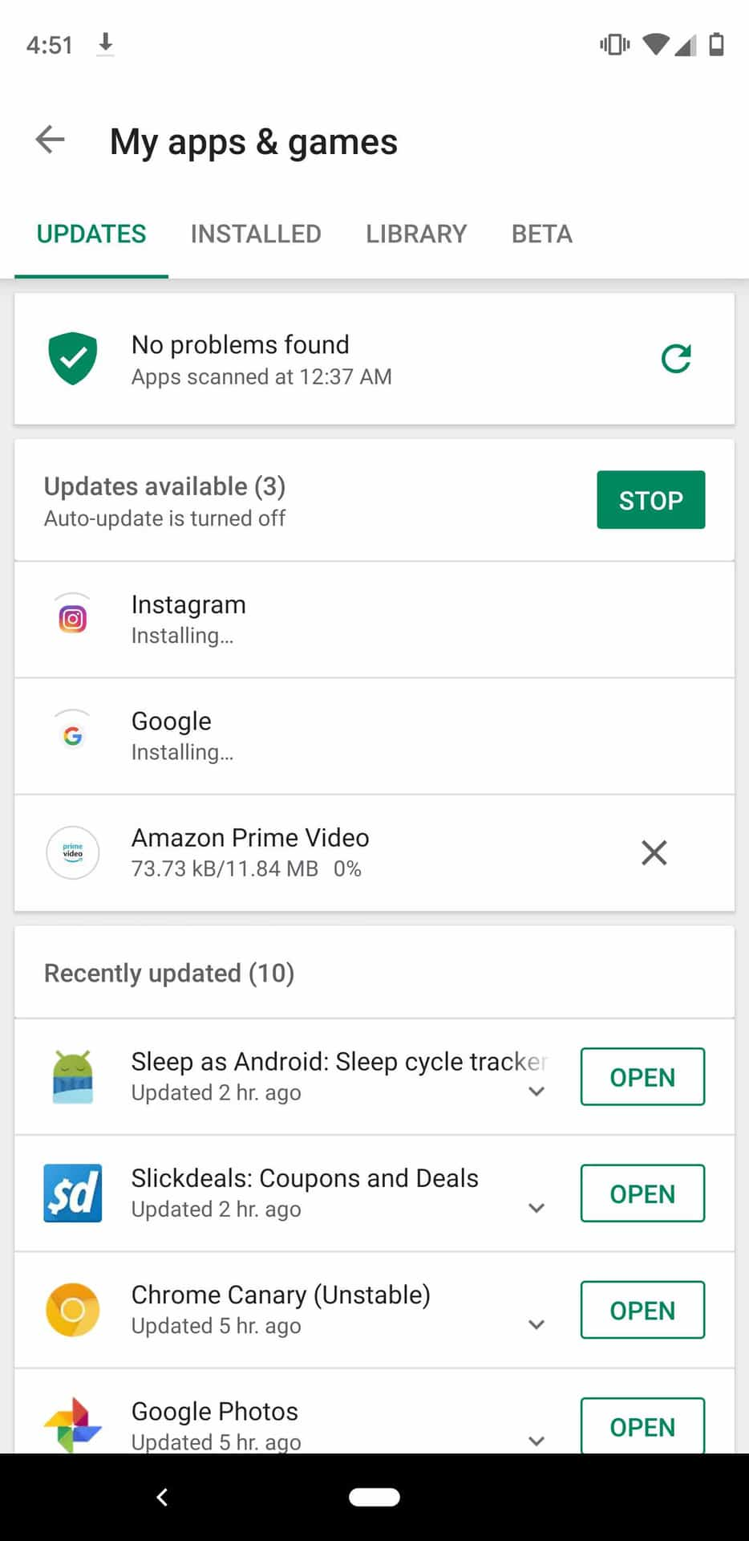
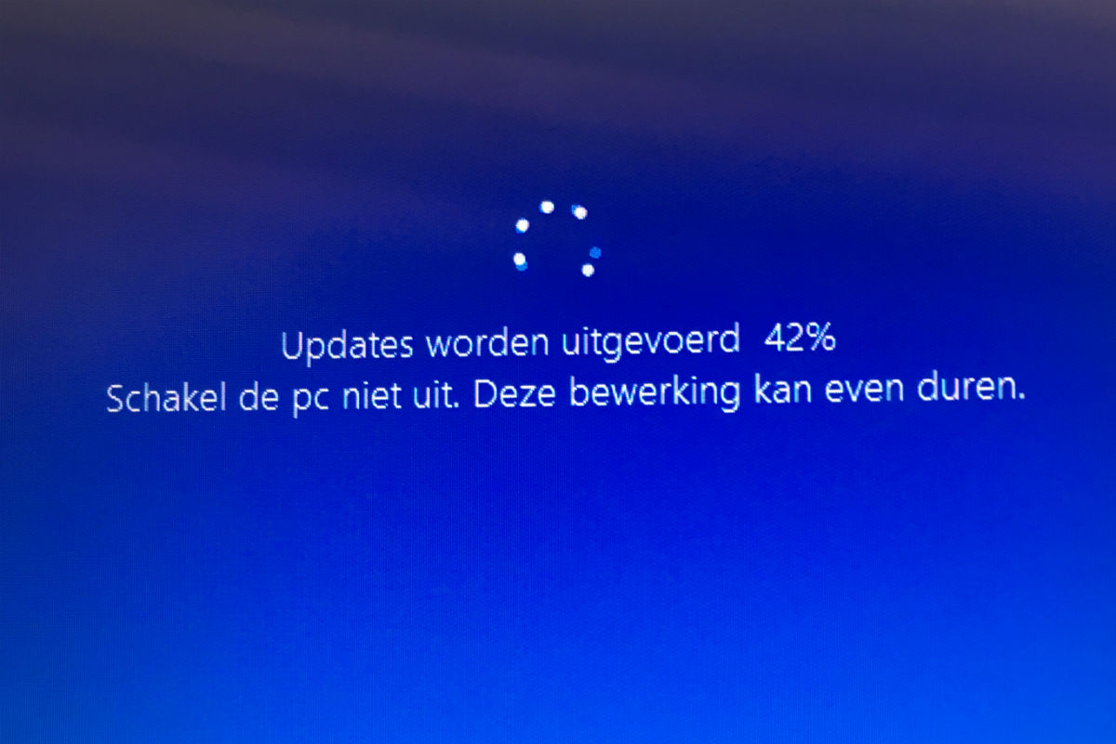
Update beschikbaar!
Komt dit scherm bekend voort?
Of:

Slide 3
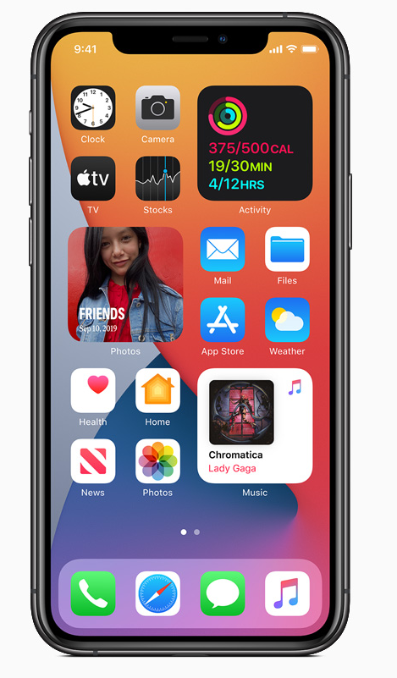
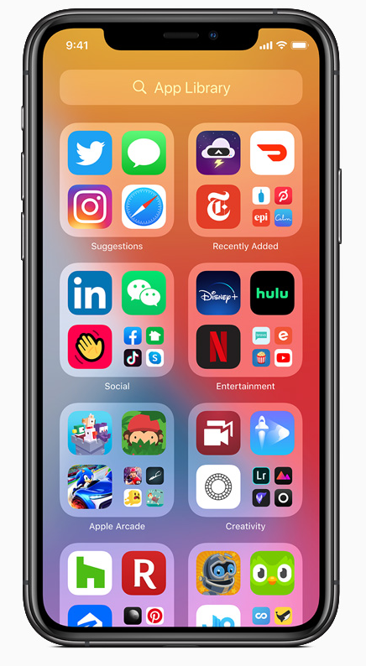
Misschien heb je al gehoord van iOS 14?
iOS is de software (besturingssysteem / OS) die iPhone’s gebruiken.

Slide 4
Update
Bij een update wordt een nieuwe versie van
een app (zoals Instagram),
programma (Chrome),
of besturingssysteem (Windows, Android)
geïnstalleerd.

Slide 5
Waarom updates?
Waarom wordt software geüpdatet?
Er zijn vaak drie redenen om een nieuwe versie uit te brengen:
Nieuwe functionaliteiten ‘features!’
Beveiliging verbeteren ‘security patches’
Fouten er uithalen ‘bug fixes’

Slide 6
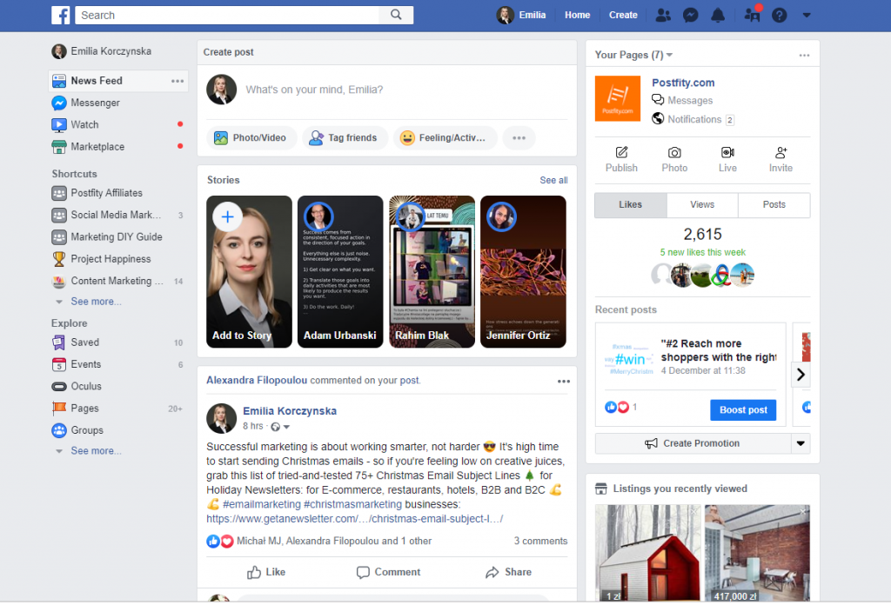
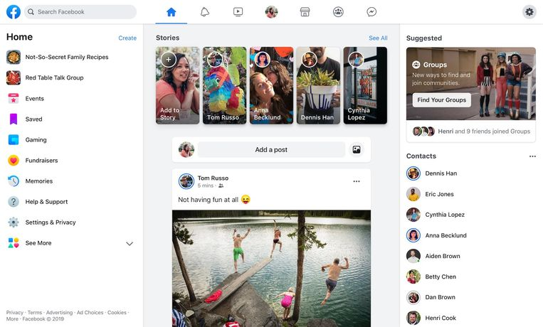
Nieuwe functionaliteiten
Vaak willen bedrijven nieuwe functionaliteiten toevoegen aan een app om de app nog beter te maken.
  Dit kan klein zijn zoals nieuwe emoij in whatsapp
  Of complete redesigns zoals Facebook web laatst

Slide 7
Beveiliging verbeteren
In apps en misschien nog belangrijker besturingssystemen zoals Windows en Android worden soms beveiligingsrisico’s gevonden
  Zoom (videobellen) had een fout waardoor mensen gespreken konden binnen vallen
Developers herschrijven dan wat code zodat dit niet meer kan.
De nieuwe code wordt als een update naar je device gestuurd!

Slide 8
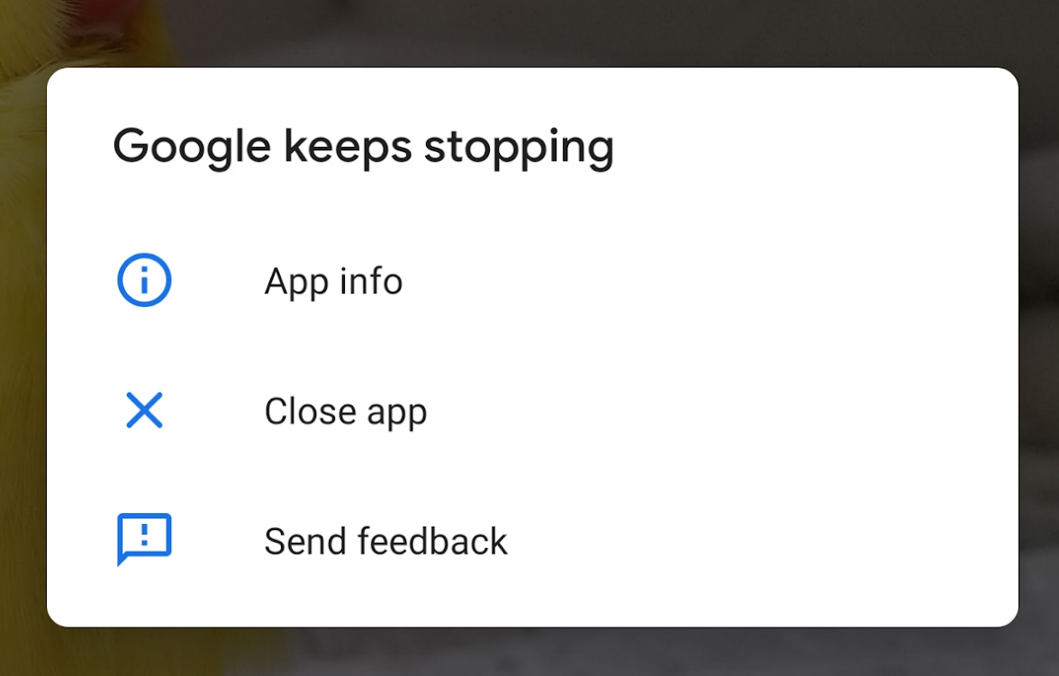
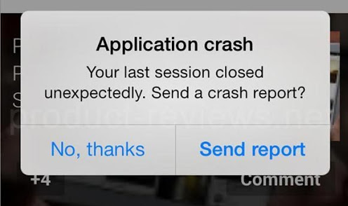
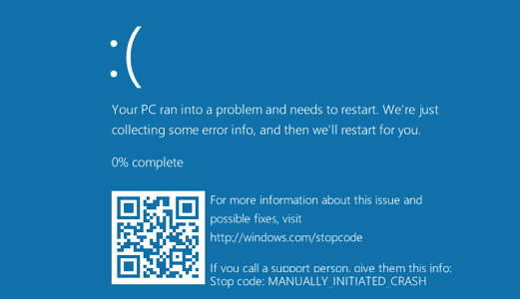
Fouten er uithalen

Slide 9
Fouten er uithalen
Code is complex, en soms zijn er daarom nog foutjes waardoor de app of zelfs heel je laptop vastloopt.
Developers doen veel tests voordat ze een update uitbrengen om dit te voorkomen.
  Maar soms gebeurd er iets wat ze niet voorspeld hadden
  Dan heb je te maken met een bug
Zodra de developer een oplossing heeft gemaakt brengen ze een update uit!

Slide 10
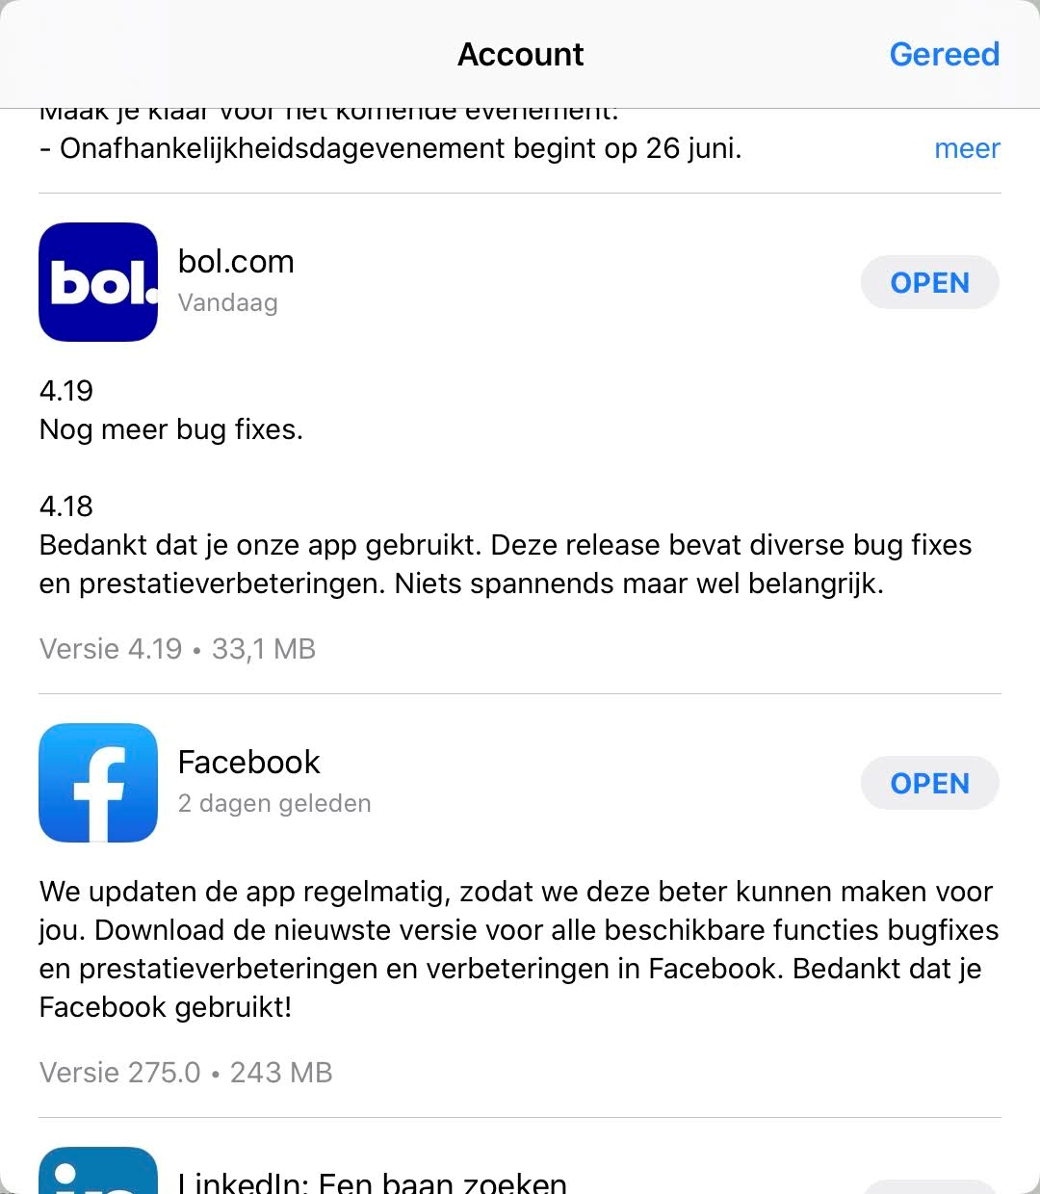
Recap

Slide 11
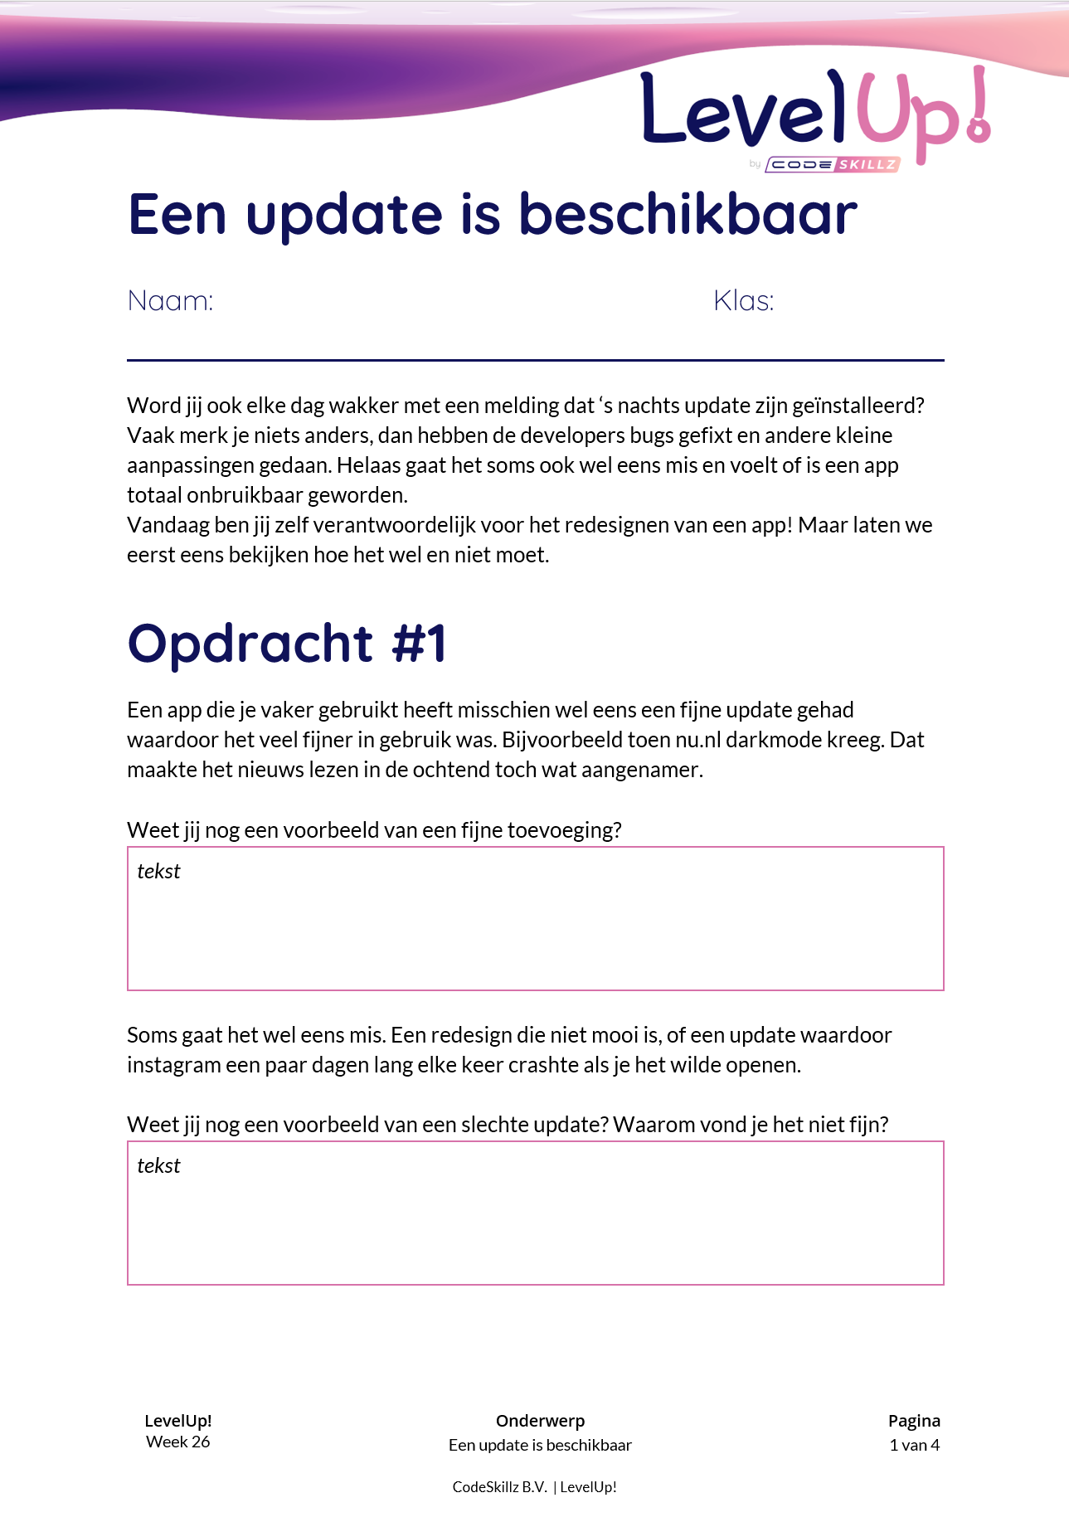
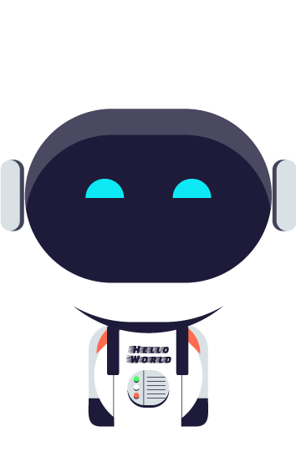
Aan de slag!
Open het werkblad ga je zelf aan de slag!
In de tweede opdracht ga je in groepjes een app redesignen!

